Slide 1




→
→
커피 소비
자원 순환
청정 에너지
커피 찌꺼기, 에너지로 다시 태어나다
커피박 자원화 플랫폼 (커피로) 사업계획서
주식회사 스마트에코시스
Smart EcoSys Inc. | April 2026

Slide 2
SMARTECOSYS
Table of Contents
01
02
사업 개요 및 배경
기술 소개
목차
문제 정의, 솔루션, 시장 기회
매스밸런스, 커피로 앱, O2O 플랫폼
스마트에코시스의 지속가능한 비전과
구체적인 실행 계획을 소개합니다.
03
사업 소개
04
시장 현황
제품군 다각화
시장 규모, 경쟁사 분석, 포지셔닝
05
매출 계획
06
투자 제안
5개년 재무 추정, 수익성 분석
자금 사용 계획, 투자 조건, 비전
2 / 23

Slide 3




SMARTECOSYS
01. 사업 개요 및 배경
연간 40만 톤, 버려지는 커피박의 현실
폭증하는 한국 커피 소비 vs 미진한 재활용 인프라
01
02
03
04
한국 커피 소비
연간 발생량
현재 처리 방식
카페 폐기 부담
세계 3위
400,000톤
90% 소각·매립
월 5~15만원
1인당 연간 405잔 소비
(세계 평균의 2.7배)
매년 40만 톤의 커피찌꺼기
생활폐기물로 배출
재활용률 10% 미만,
심각한 탄소 배출원
종량제 봉투 구매 비용
및 악취/보관 문제
ESG 리스크: 지금 당장 해결해야 할 3가지 위협
매립 시 메탄(CH₄) 발생
→
온실가스 악화 (CO₂의 34배)
→
ESG 규제 강화 (비용 상승)
3 / 23

Slide 4





SMARTECOSYS
01. 사업 개요 및 배경
커피로 (Coffee L.O.) — 수거부터 판매까지 벨류체인 플랫폼
수거 → 운송 → 가공 → 판매를 잇는 통합 자원순환 생태계
1
2
3
4
5
›
›
›
›
카페
앱 수거요청
AI 최적 수거
건조·연료화
발전소 판매
커피박 발생 & 분리 배출
원터치 수거 신청
스케줄링
경로 최적화로 물류비 절감
고품질 연료탄 제조
(4,800 kcal)
바이오매스 발전소
안정적 공급
통합 밸류체인 구축으로 수거 물류비 30%+ 절감 및 카페-발전소 직접 연결로 마진 극대화
4 / 23

Slide 5




SMARTECOSYS
01. 사업 개요 및 배경
회사 소개
지속가능한 자원순환과 디지털 기술의 결합
회사명
주식회사 스마트에코시스 (Smart EcoSys Inc.)
설립연월
2026년 1월 (법인 설립 완료)
사업분야
커피박 자원화 | 바이오매스 연료 제조 | O2O 플랫폼 서비스
핵심 플랫폼
커피로 (Coffee L.O.) — Flutter iOS / Android
수익 모델
연료탄 판매 · 앱 구독료(월 1만원) · O2O 주문 중개 수수료
지식재산권
슬러지 연료화 처리 시스템 (제 10-2069317호)
슬러지 연료화 처리 시스템의 건조공기 공급장치 (제 10-2069308호)
5 / 23

Slide 6
SMARTECOSYS
02. 기술 소개
스마트에코시스 바이오 고형연료제품 (BIO-SRF)
관련 법령 품질 기준 충족 및 프리미엄 등급 자체 기준 확보
일반 고형연료제품 (SRF) 품질 기준
바이오 고형연료제품 (BIO-SRF) 품질 기준
항목 | 단위 | 성형 | 비성형
모양·크기 | mm | 직경 50 / 길이 100↓ | 가로·세로 50↓
발열량 (저위) | kcal/kg | 3,500 이상 (제조) | 동일
수분 함유량 | wt.% | 15 이하 | 25 이하
수은 (Hg) | mg/kg | 1.0 이하 | 1.0 이하
카드뮴 (Cd) | mg/kg | 5.0 이하 | 5.0 이하
납 (Pb) | mg/kg | 150 이하 | 150 이하
비소 (As) | mg/kg | 13.0 이하 | 13.0 이하
회분 함유량 | wt.% | 20 이하 | 20 이하
염소 함유량 | wt.% | 2.0 이하 | 2.0 이하
황분 함유량 | wt.% | 0.6↓ (폐타이어 2.0↓) | 동일
항목 | 단위 | 성형 | 비성형
발열량 (저위) | kcal/kg | 3,000 이상 (제조) | 동일
수분 함유량 | wt.% | 10 이하 | 25 이하
수은 (Hg) | mg/kg | 0.6 이하 | 0.6 이하
납 (Pb) | mg/kg | 100 이하 | 100 이하
비소 (As) | mg/kg | 5.0 이하 | 5.0 이하
크롬 (Cr) | mg/kg | 70.0 이하 | 70.0 이하
회분 함유량 | wt.% | 15 이하 | 15 이하
염소 함유량 | wt.% | 0.5 이하 | 0.5 이하
바이오매스 | wt.% | 95 이상 | 95 이상
6 / 23

Slide 7
SMARTECOSYS
02. 기술 소개
건조 기술 방식별 상세 비교 및 경쟁력 분석
고온건조 vs 저온건조 vs 스마트에코시스 저온열풍기류건조
비교 항목 | 고온건조 | 저온건조 | 저온열풍기류건조
건조 시간 | 짧음 (화재 위험) | 장시간 소요 (24h↑) | 획기적 단축 (1h)
처리 용량 | 대량 가능 | 대량 처리 어려움 | 대량 처리 (다단구조)
함수율 (품질) | 낮음 (과건조 우려) | 높음 (20% 이상) | 최적 함수율 (10%↓)
건조 온도 | 고온 | 저온 | 저온 열풍
에너지 효율 | 낮음 (연료비 과다) | 보통 | 높음 (열순환 방식)
응축수 발생 | 다량 (폐수처리 필요) | 발생 | 거의 없음 (Zero화)
악취 문제 | 심각 (민원 발생) | 보통 | 해결 (밀폐 순환)
환경 영향 | 대기오염 물질 다량 | 적음 | 친환경 (오염 최소화)
유지보수 | 비용 높음 (화재 등) | 보통 | 용이함 (모듈형)
구조 방식 | - | 연속식 (단일 구조) | 다단(Multiple) 배치식
운영 안정성 | 화재 위험 상존 | 안전함 | 매우 안전 (저온)
스마트에코시스 저온열풍기류건조: 모든 비교 항목에서 압도적 우위 — 짧은 건조 시간, 친환경, 운영 안정성 동시 확보
7 / 23

Slide 8
SMARTECOSYS
02. 기술 소개
주요 경쟁사별 기술 및 설비 상세 비교 (7개사)
환경성·운영 온도·건조 방식의 종합 비교 — 자사 기술 압도적
구분 | 스마트에코시스 | A | B | C | D | E | F
건조 방식 | 직접 열풍기류건조 | 직접열풍건조 | 직접가열탄화 | 간접가열건조 | 간접가열건조 | 스팀 분사 건조 | 전열판 간접 건조
설비 구조 | 저온열풍 다단 수직구조 | 로터리킬른 건조기 | 1차 건조 2차 탄화설비 | 패들건조기 | 디스크 건조기 | 과열증기 건조기 | 증발건조기
처리 공법 | 저온열풍건조 공법 | SAFE 공법 | 탄화공법 | 열풍 건조공법 | 스팀건조공법 | 과열증기 건조공법 | 진공유중건조 공법
가동 온도 | 45 ~ 95℃ | 350 ~ 850℃ | 750℃ 이상 | 350℃ 이상 | 160 ~ 180℃ | 500 ~ 600℃ | 120 ~ 300℃
환경성 (악취/유해물질) | 저온열풍건조로 유해물질/악취 발생 없음 | 고온건조로 인한 유해물질 다량 방출 | 고온건조로 인한 유해물질 다량 방출 | 고온건조로 인한 유해물질 다량 방출 | 고온건조로 인한 유해물질 다량 방출 | 고온 스팀건조 시 유해폐수 다량 방출 | 유중건조 시 유폐수 다량 방출
8 / 23

Slide 9
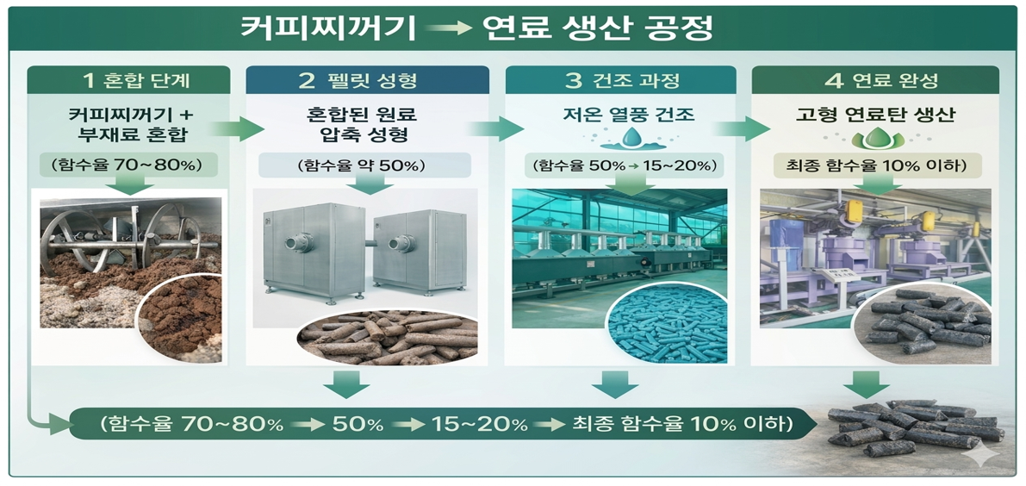
SMARTECOSYS
02. 기술 소개
스마트에코시스 저온 열풍기류건조 시스템 구조
커피찌꺼기 → 펠릿 성형 → 저온 건조 → 고형연료 4단계 공정
1
혼합 단계
커피찌꺼기 + 부재료 혼합 (함수율 70~80%)
2
펠릿 성형
혼합 원료 압축 성형 (함수율 약 50%)
3
저온 열풍 건조
함수율 50% → 15~20%
4
연료 완성
고형 연료탄 (최종 10% 이하)
9 / 23

Slide 10
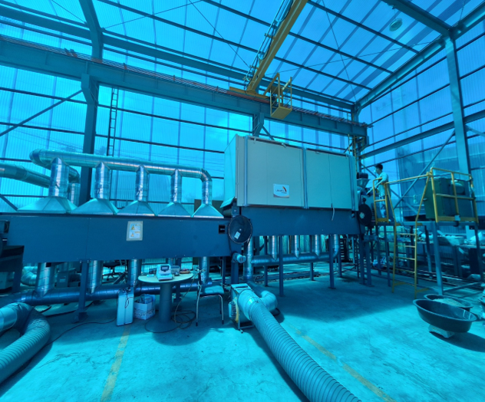
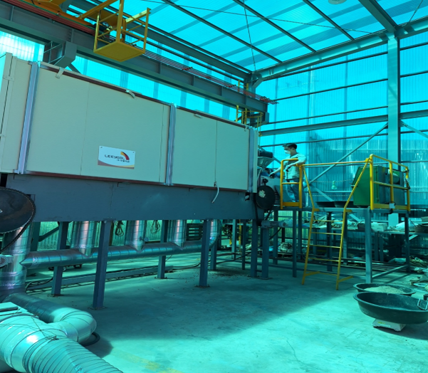
SMARTECOSYS
02. 기술 소개
스마트에코시스 저온 열풍기류건조 — 현장사진
실제 가동 중인 자체 건조 설비 — 안정적 운영 검증 완료
저온열풍 다단 수직 설비 #1
저온열풍 다단 수직 설비 #2
10 / 23

Slide 11
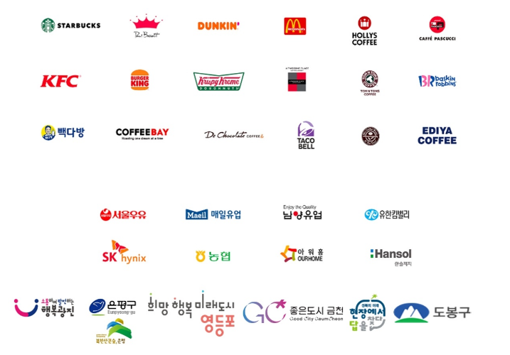
SMARTECOSYS
02. 기술 소개
수거 협력사 / 사회적협동조합 자원과 순환
전국 500여 카페·기업 수거 네트워크 + 월 1,000톤 수거 능력 확보
주요 파트너사
수거 및 집하
자원과순환 협동조합
→
• 스타벅스코리아 등 500곳 이상 수거 계약
• 전국 주요 도시 집하장 네트워크 보유
• 각 지자체와 정식 계약 체결
• 스마트에코시스 MOU 체결 완료
월 1,000톤 수거 능력
11 / 23

Slide 12
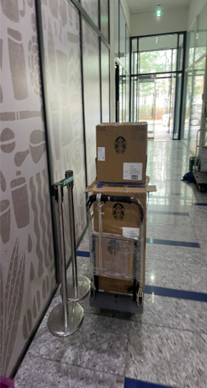
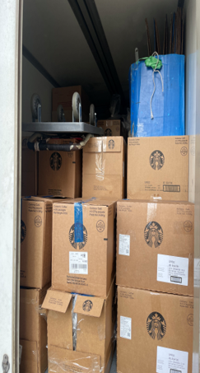
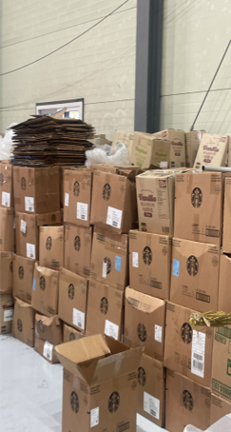
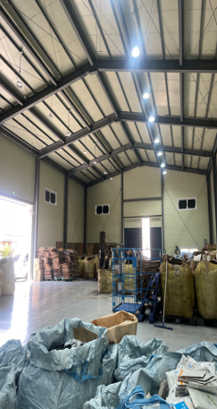
SMARTECOSYS
02. 기술 소개
수거 협력사 / 사회적협동조합 자원과 순환 업무 프로세스
수거 → 이동 → 집하 → 보관 — 검증된 4단계 표준 운영
1
2
3
4
→
→
→
수거
이동
집하
보관
현장에서 직접 수거 및 분리 배출
전용 차량으로 효율적 운송
지역 거점에 통합 집하
전용 보관소에서 위생적 관리
12 / 23

Slide 13
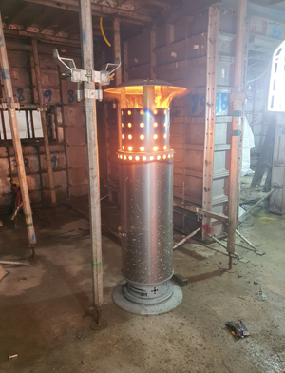
SMARTECOSYS
03. 사업 소개
스마트에코시스 고형연료 제품군 확대 ① 건설 동계연료
건설현장 콘크리트 양생 열원으로 활용 — 기존 갈탄 대비 친환경 고효율
건설 동계연료 판매
Construction Winter Heating Fuel
콘크리트 양생 열원 연료 공급
건설현장 동절기 콘크리트 양생을 위한 고품질 친환경 열원 연료로 신규 시장 진입
✓ 발열량 4,800 kcal/kg 고품질 연료탄
✓ 기존 갈탄 대비 유해물질·악취 90% 감소
✓ 동절기(11월~2월) 안정적 매출 확보
구분 | 갈탄(석탄류) | 우드펠릿(1급) | 커피박 펠릿(제안) | 고체연료(젤/캔)
발열량 (kcal/kg) | 약 4,500~5,000 | 약 4,300~4,500 | 약 4,800~5,000 | 약 6,500~7,500
1톤당 단가 (VAT별도) | 약 25~35만 원 | 약 45~55만 원 | 약 35~45만 원 | 약 180~250만 원
톤당 발열 효율 | 낮음 | 보통 | 높음 (유분 포함) | 매우 높음
13 / 23

Slide 14

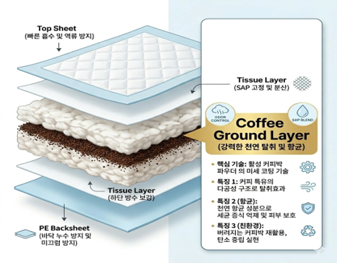
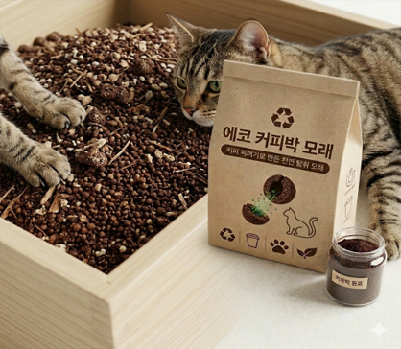
SMARTECOSYS
03. 사업 소개
스마트에코시스 고형연료 제품군 확대 ② 반려동물 탈취제
급성장 반려동물 시장 진입 — 고양이 모래·강아지 패드 원료 공급
반려동물 탈취제 판매
Premium Pet Deodorizer
커피 원두의 강력한 천연 탈취력과 다공성 구조를 활용한 프리미엄 반려동물 위생 용품 원료 공급
핵심 USP
✓ 강력한 암모니아 탈취 효과
✓ 100% 식물성·생분해 원료
✓ 버려지는 자원의 부가가치 창출
강아지 패드 탈취제
고양이 모래 탈취제
14 / 23

Slide 15


SMARTECOSYS
03. 사업 소개
스마트에코시스 비즈니스 모델 확대 — O2O 주문 중개 서비스
수거 앱 → 결제 페이백 → 매출 증대 → 수거량 증가의 선순환 구조
O2O 주문 중개 서비스
수거 앱을 활용하여 카페와 고객의 B2C 주문 중개 + 거래액 수수료 페이백
✓ 거래액 수수료를 고객에게 페이백 ✓ 점포매출 증대로 커피박 수거량 증가
Hook
Lock-in
Revenue
진입 전략
유지 전략
수익화
›
›
"커피 1잔을 마시면 100원을 드려요"
페이백 마케팅 전략 시장 진입
포인트 적립 + 페이백 마케팅 유지
이탈률 최소화
O2O 플랫폼 수익 창출
시장점유율 증대로 수익금 증가
하이브리드 모델 완성
15 / 23

Slide 16



SMARTECOSYS
04. 시장 현황
국내 시장 규모
TAM 18조 → SAM 6.8조 → SOM 1,200억 원 — 명확한 진입 경로
전체 시장 (TAM)
18조 원
TAM
18조
국내 커피 시장 (약 15.5조) + 바이오 에너지 시장 (약 2.4조)
SAM
6.8조
SOM
유효 시장 (SAM)
6.8조 원
1,200억 원
스마트오더 결제액 (약 6조) + 커피박 재자원화 가치 (약 8,000억)
수익 시장 (SOM)
1,200억 원
수도권 저가 커피 프렌차이즈 중심 오더 수수료 + 원료 공급 매출
16 / 23

Slide 17
SMARTECOSYS
04. 시장 현황
국외 시장 규모
TAM 550조 → SAM 30조 → SOM 3,000억 원 — 글로벌 확장의 거대한 기회
전체 시장 (TAM)
550조 원
TAM
550조
국외 커피 시장 (약 300조) + 바이오 에너지 시장 (약 250조)
SAM
30조
SOM
유효 시장 (SAM)
30조 원
3,000억 원
스마트오더 결제액 (약 13조) + 고형연료 시장 (약 17조 원)
수익 시장 (SOM)
3,000억 원
해외 커피 프렌차이즈 중심 오더 수수료 + 원료 공급 매출
17 / 23

Slide 18
SMARTECOSYS
05. 매출 계획
5개년 카페 파트너 성장 로드맵
2026년 500개 → 2030년 20,000개 매장 확보 (CAGR 152%)
Ultimate Goal (2030)
전국 카페 10만 개 중 20% (2만 개) 파트너십 확보
18 / 23

Slide 19
SMARTECOSYS
05. 매출 계획
5개년 매출 계획 — 1차년도 (2026)
단위: 원 (VAT 별도)
구분 | 항목 | 기준 | 단가 (원) | 산출내역 | 금액 (천원) | 비고
수입 | 발전소 연료 | 30톤 | 230,000 | 30톤/일 * 230,000원/톤 * 300일/년 / 2 | 1,035,000,000 | 발전소 고형연료
 | 앱 사용료 | 500 점포 | 10,000 | 500 * 12개월 / 2 | 30,000,000 | 자원과 순환
 | 주문 수수료 | 500 점포 | 10% | 500 * 500,000원 * 12개월 / 2 | 150,000,000 | 주문 수수료
 | 계 |  |  |  | 1,215,000,000
지출 | 커피찌꺼기 | 30톤 | 50,000/톤 | (30톤/일 * 50,000원/톤 * 300일/년) / 2 | 225,000,000 | 자원과 순환
 | 외주비 | 30톤 | 100,000/톤 | (30톤 * 100,000원 * 300일) / 2 | 450,000,000 | 장기계약조건
 | 운반비 | 30톤 | 20,000/톤 | (30톤 * 20,000원 * 300일) / 2 | 90,000,000
 | 인건비 | 3인 |  | 3명 * 4,000천원 * 10 | 120,000,000
 | 복리후생비 | - | - | 인건비 5% | 6,000,000
 | 영업비(개발비) | - | - | 매출액의 3% | 36,450,000
 | 마케팅비 | - | - | 주문 수수료 9% | 135,000,000
 | 계 |  |  |  | 1,062,450,000
수익 | 매출 (수입) |  |  | 1,215,000,000 | 이익 | 이익율
 | 매입 (지출) |  |  | 1,062,450,000 | 152,550,000 | 13%
19 / 23

Slide 20
SMARTECOSYS
05. 매출 계획
5개년 매출 계획
단위: 원 (VAT 별도) — 폭발적 매출 성장 곡선
구분 | 1차년 (2026) | 2차년 (2027) | 3차년 (2028) | 4차년 (2029) | 5차년 (2030)
[운영 지표]
일일 처리량 | 30 톤 | 100 톤 | 600 톤 | 1,200 톤 | 2,300 톤
연간 처리량 | 4,500 톤 | 30,000 톤 | 180,000 톤 | 360,000 톤 | 690,000 톤
[매출 (REVENUE)]
연료탄 판매 (230,000원/톤) | 1,035,000,000 원 | 6,900,000,000 원 | 13,800,000,000 원 | 34,500,000,000 원 | 69,000,000,000
건설 동계연료 (400,000원/톤) | - | - | 18,000,000,000 원 | 30,000,000,000 원 | 48,000,000,000
애완동물 모래 (600,000원/톤) | - | - | 18,000,000,000원 | 36,000,000,000 원 | 90,000,000,000
앱 사용료 | 30,000,000 원 | 240,000,000 원 | 600,000,000 원 | 1,200,000,000 원 | 2,400,000,000
주문 수수료 | 150,000,000 원 | 2,400,000,000 원 | 9,000,000,000 원 | 24,000,000,000 원 | 60,000,000,000
매출 합계 | 1,215,000,000 원 | 9,540,000,000 원 | 59,400,000,000 원 | 125,700,000,000 원 | 269,400,000,000 원
20 / 23

Slide 21
SMARTECOSYS
05. 매출 계획
5개년 비용 구조 및 영업이익
5차년 영업이익 약 559억 원, 영업이익률 21% 달성
구분 | 1차년 (2026) | 2차년 (2027) | 3차년 (2028) | 4차년 (2029) | 5차년 (2030)
[비용 (COST)]
원재료비 | 225,000,000 원 | 1,500,000,000 원 | 9,000,000,000 원 | 18,000,000,000 원 | 34,500,000,000 원
외주비-연료탄 | 450,000,000 원 | 3,000,000,000 원 | 6,000,000,000 원 | 15,000,000,000 원 | 30,000,000,000 원
-동계연료 (200,000/톤) | - | - | 9,000,000,000 원 | 15,000,000,000 원 | 24,000,000,000 원
-반려동물 모래 (300,000/톤) | - | - | 9,000,000,000 원 | 18,000,000,000 원 | 45,000,000,000 원
운반비 | 90,000,000 원 | 600,000,000 원 | 3,600,000,000 원 | 7,200,000,000 원 | 13,800,000,000 원
제조비 합계 | 765,000,000 | 5,100,000,000 원 | 36,600,000,000 원 | 73,200,000,000 원 | 147,300,000,000
인건비 | 120,000,000 원 | 480,000,000 원 | 1,440,000,000 원 | 2,400,000,000 원 | 3,840,000,000 원
복리후생비 | 6,000,000 원 | 24,000,000 원 | 72,000,000 원 | 120,000,000 원 | 192,000,000 원
영업비(개발비) | 36,450,000 | 286,200,000 원 | 1,782,000,000 원 | 3,771,000,000 원 | 8,082,000,000 원
마케팅비 | 135,000,000 | 2,160,000,000 원 | 8,100,000,000 원 | 21,600,000,000 원 | 54,000,000,000 원
판관비 합계 | 297,450,000 원 | 2,950,200,000 원 | 11,394,000,000 원 | 27,891,000,000 원 | 66,114,000,000 원
영업이익 (OP) | 152,550,000 | 1,489,800,000 원 | 11,406,000,000 원 | 24,609,000,000 원 | 55,986,000,000 원
영업이익률 (%) | 13% | 16% | 19% | 20% | 21%
21 / 23

Slide 22
SMARTECOSYS
06. 투자 제안
투자 유치 — ₩5억 (Seed Round)
초기 인프라 구축 및 핵심 인력 채용을 위한 시드 라운드
자금 사용 비중
건조 설비 (소형)
1억 2,000만원
24%
1톤/일 처리 용량
인력 채용
1억 2,000만원
24%
핵심 인력 3명 (개발/운영)
수거 차량
9,000만원
18%
1톤 트럭 2대 구매/개조
Total Fund
5.0 억
앱 개발 · 서버
8,000만원
16%
외주 개발 및 인프라
영업 · 마케팅
5,000만원
10%
초기 카페 50곳 모집
예비비
4,000만원
8%
운영 잡비 및 리스크 대응
합계 (Total)
5억 원
100%
22 / 23

Slide 23
감사합니다
스마트에코시스의 여정에 함께해 주십시오.
Smart EcoSys Inc.
contact@smartecosis.com | 02-XXX-XXXX

